Slide 1
Виды мониторов, их характеристики
Монитор это устройство для вывода текстовой и графической информации.

Slide 2
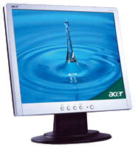
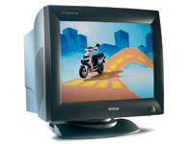
Типы мониторов:
Электронно-лучевые;
Жидкокристаллический (LCD);
Газоплазменные;
Сенсорные экраны.
CRT
LCD

Slide 3
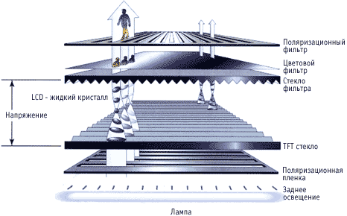
Жидкокристаллические дисплеи (LCD)
Экран подобного LCD (Liquid Crystal Display) состоит из двух стеклянных пластин, между которыми находится масса, содержащая жидкие кристаллы, которые изменяют свои оптические свойства в зависимости от прилагаемого электрического заряда.

Slide 4
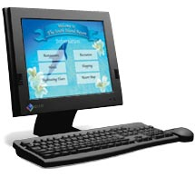
Газоплазменные мониторы.
Состоят из двух пластин, между которыми находится газовая смесь, светящаяся по воздействием электрических импульсов. Такие мониторы не имеют недостатков, присущих LCD, однако их нельзя использовать в переносных компьютерах с аккумуляторным и батарейным питанием, так как они потребляют большой ток.

Slide 5
Сенсорный монитор
Сенсорный монитор (touchscreen) – одно из передовых достижений технологического прогресса, которое позволило облегчить процесс взаимодействия человека с компьютером, удаляя такие сторонние манипуляторы, как мышь и клавиатура. С каждым днем популярность сенсорных мониторов (touchscreen) возрастает, все больше и больше людей по всему миру делают выбор в пользу удобства и легкости в управлении компьютером, покупая сенсорный монитор (touchscreen).

Slide 6
Основные характеристики
мониторов

Slide 7
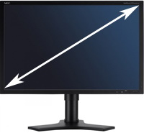
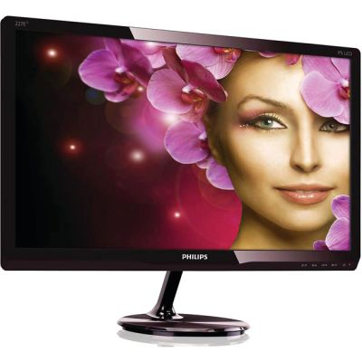
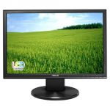
1. Размер экрана монитора
В мониторах и телевизорах размер экрана измеряется в дюймах
(1 дюйм=2,54 см)
22 дюйма
17 дюймов

Slide 8
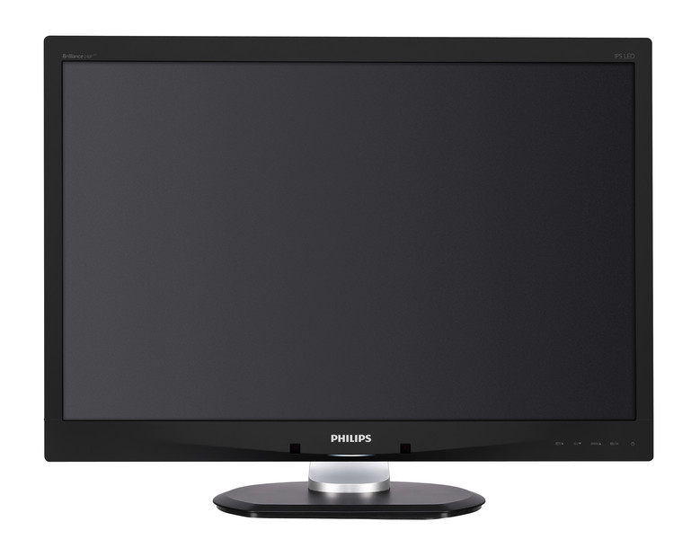
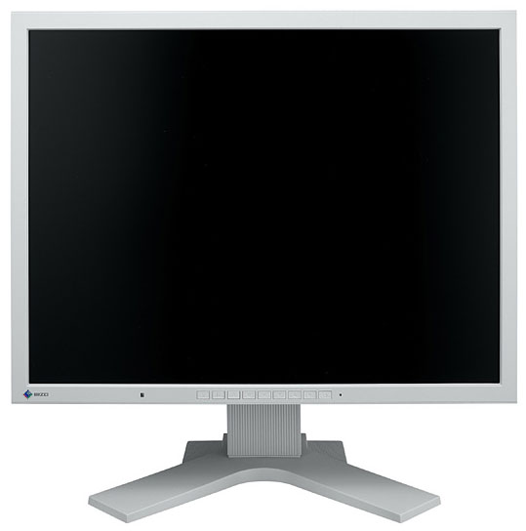
2. Широкоформатные мониторы
Соотношение сторон 4:3
Соотношение сторон 16:10

Slide 9
3. Разрешение экрана.
Весь экран ЖК монитора разбит на маленькие точки (которые называют пикселями или зернами), из которых и складывается изображение. Естественно, чем меньше размер каждой точки, тем качественнее будет изображение. Разрешение – это количество пикселей, которые отображаются монитором по вертикали и горизонтали. Для 19-дюймовых мониторов не должно составлять менее 1280×960 точек, для 22-дюймовых – не менее 1600×1050 точек, размер точки должен составлять не более 0,3 мм, а размер точки менее 0,278 мм является очень хорошим показателем.

Slide 10
4. Время отклика матрицы
Время отклика матрицы – это минимальное время, за которое один кадр может смениться другим. Чем меньше время отклика – тем лучше (и, соответственно, монитор дороже). Если это время будет слишком большим, то изображение будет смазываться (так как монитор не будет успевать менять картинки). Для игрового компьютера предпочтительнее выбрать монитор со временем отклика 2мс.

Slide 11
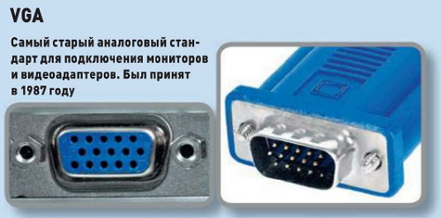
5. Разъемы подключения монитора

Slide 12
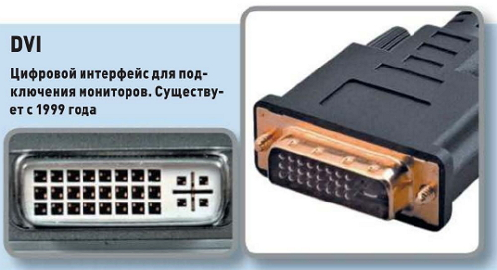

Slide 13
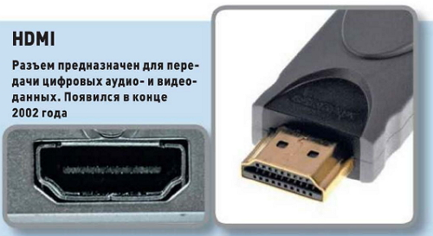

Slide 14
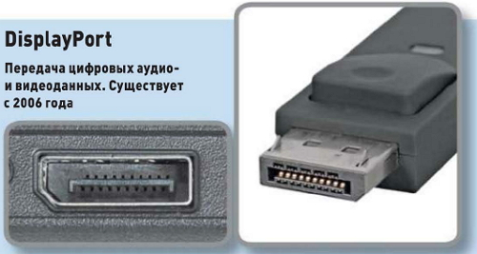
Интерфейсы HDMI и DisplayPort позволяют передавать на монитор не только видеоданные, но и аудио.

Slide 15
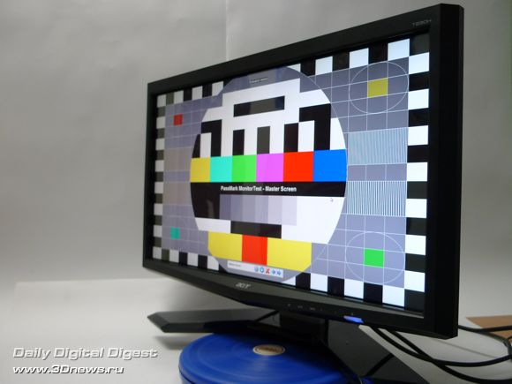
6. Яркость и контрастность
Яркость монитора показывает количество света, излучаемого полностью белым экраном монитора. Контрастность определяют как соотношение яркости самых светлых и самых темных участков.
Лучше выбирать монитор с яркостью от 250 до 400 кд/м² (канделл на метр квадратный), при этом контрастность не должна быть меньше 500:1. Оптимальная контрастность лежит в диапазоне 700:1 до 1000:1.

Slide 16
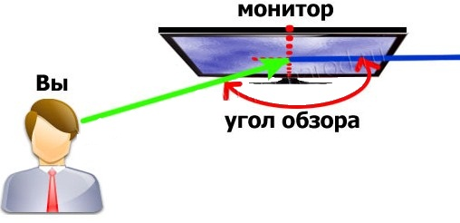
7. Углы обзора монитора
Оптимально выбирать монитор с углом обзора не менее 160 градусов по вертикали и горизонтали

